Slide 1

PHÒNG GIÁO DỤC QUẬN LONG BIÊN
TRƯỜNG MẦM NON GIANG BIÊN
Hội Thi: Bé khỏe – Bé khéo
Lĩnh vực: Phát triển vận động
Đề tài: Chạy đổi hướng theo hiệu lệnh
Trò chơi: Dung dăng dung dẻ
Đối tượng: Trẻ 5 - 6 tuổi
Giáo Viên: Nguyễn Thị Oanh
Trần Thị Hồng Liên

Slide 2


Khởi động

Slide 3
Phần 1: Bé vui khỏe

Slide 4

Phần 2: Thử tài bé yêu
.
VĐCB:
Chạy đổi hướng theo hiệu lệnh

Slide 5
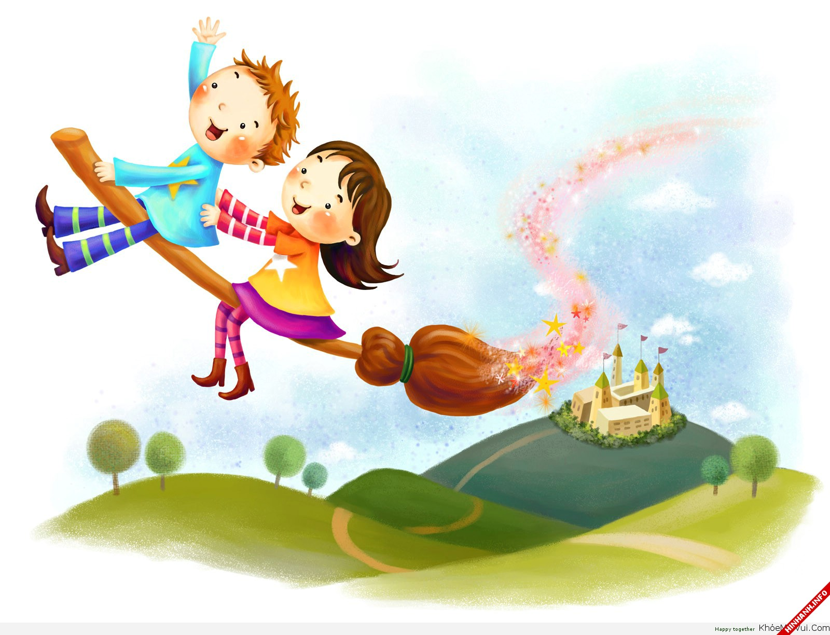
Phần 3: Ai nhanh hơn
TCVĐ: Dung dăng dung dẻ

Slide 6
HỒI TĨNH

Slide 7
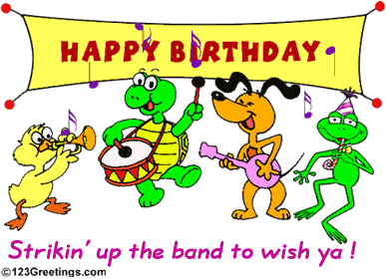
Buổi học kết thúc.
Tạm biệt và hẹn gặp lại!

